Slide 1
Непоборні
Як один Бог на небі, так одна Україна на землі!
Гориглядівська загальноосвітня школа І-ІІ ступенів
Монастириський район, Тернопільська область.
Презентацію піготували члени учнівського самоврядування
під керівництвом педагога організатора
Равлюк Мирослави Мирославівни

Slide 2
Мета проекту: залучити широкий загал школярів до вивчення історії боротьби УПА, формувати в учнівської молоді єдину національну пам’ять та ідентичність, набувати компетентностей громадянина і патріота долучаючись до суспільно корисних справ, виховувати ініціативних, мислячих і свідомих громадян сучасної України шляхом реалізації спільних з місцевою громадою волонтерських проектів щодо наведення обліку пам’ятників, меморіалів, захоронень та належного догляду за ними.

Slide 3
Завдання проекту:
провести пошукову роботу з дослідження сторінок історії національно-визвольної боротьби УПА у період 1942-1950-х років;
здійснити облік пам’ятників та захоронень вояків УПА, які знаходяться на території місцевих громад, зафіксувати їх у вигляді світлин і описати відповідно до вимог анкети яка додається;
доглядати за похованнями, військовими меморіалами, могилами новітніх героїв, що загинули за волю і незалежність України;
інформувати та залучати до пошукової роботи учнівську молодь та громадськість;
підтримати ініціативи та заходи місцевих громад присвячені відзначенню 75-ї річниці створення УПА.

Slide 4
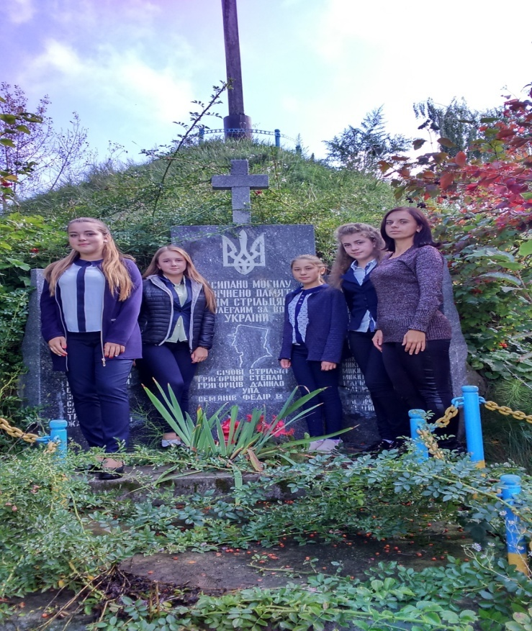
Дослідницька робота учні школи досліджують написи на символічній могилі “Борцям за волю України” в с. Горигляди.

Slide 5
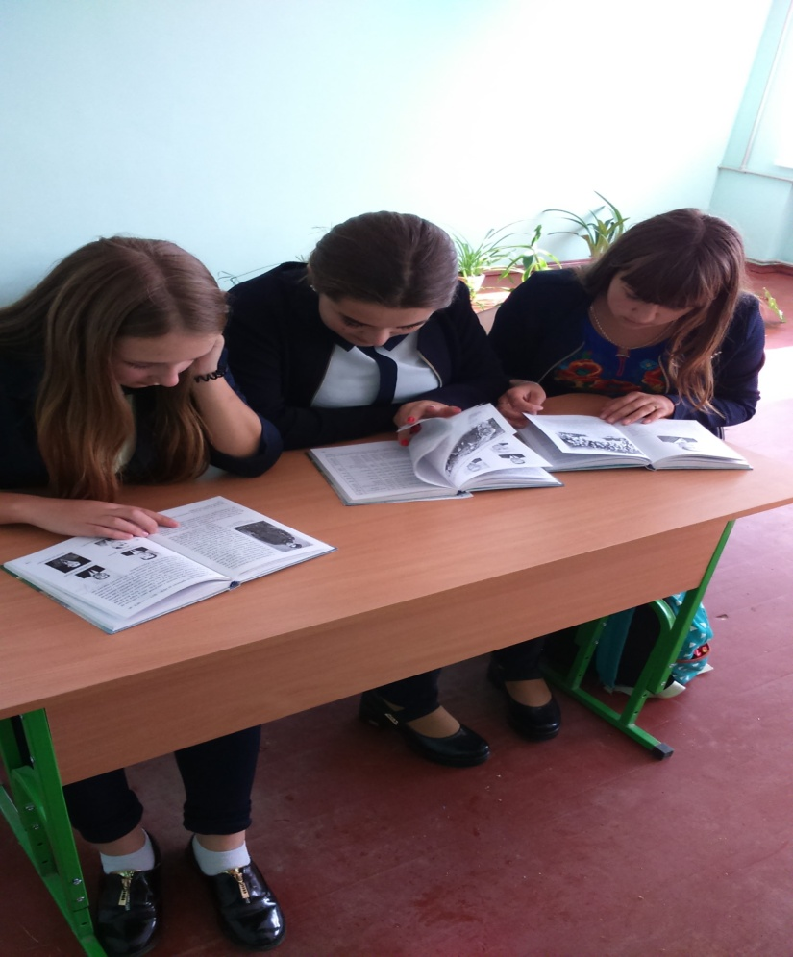
Згадки про діяльність УПА та її вояків досліджена у книзі “ Горигляди.Історія села та його мешканців”.

Slide 6
У лавах УПА Коропецького куща воював житель с. Горигляди Сем’янів Федір Васильович

Slide 7
Сем’янів Федір Васильович ( кличка “ Комар”) 1920 р.н, у дитячому віці залишився сиротою. Коли його призвали в ряди Радянської армії , він на воєнкомат не з’явився, а пішов добровольцем в УПА. Збирали добровольців на вишкіл у Долинській ліс. Там вони мали пройти військову підготовку, навички праці у підпіллі, методи політичної агітації населення і боротьби з загарбниками. Місце перебування табору знав лише станичний. Жителі с.Горигляди неодноразово допомагали Федору переховуватись під час облав.
Був підступно убитий у 1947 році односельчанином Підгірним Михайлом ( кличка “ Верховинець” ) у лісі під Тлумачем. Місце поховання його невідоме.

Slide 8
Жителі с.Горигляди з повагою ставилися до Федора Васильовича.
Про останні години життя
“ Комара” та його побратимів “ Катамая”, “ Лиса”
( жителів с.Олеша)склали пісню.

Slide 9
В літню нічку перед Петром
Сумно місяць заходив
Бо він віщував смерть трьом друзям
Що «верховинець » їх зрадив
Як ішли вони до лісу
«Катамай » що говорив
Скоро хлопці поспішаймо
Щоби нас хто не замітив
Як прийшли вони до лісу
Посідали всі рядком
І тихенько прошептали
Чогось злама їх дуже сон
Як шепнули так здрімнули
Тільки зрадник не дрімав
Бо він уважно цілу нічку
На провідника дожидав
Їх провідник то був « Волос»
Тої нічки мав прийти
І у зраді з москалями
Тоді « Вій» його мав убити
Чекав зрадник цілу нічку
Провідник не приходив
« Вій» узяв зброю в руки
І тьох друзів сплячих вбив
« Комареві» прямо в око
« Катамаєві» в чоло
« Лисові» прямо в груди
Кров червона потекла
Позліталися червоні
Стали трупи оглядать
Це напевне командири
Треба їх в район забрать
Це напевне командири
Це прокляті бандери
В них сорочки вишивані
І жовто-сині ковтаси
Під Тлумачем в чагорах лісі
Три герої полягли
І за волю України
Віддали своє життя

Slide 10
Школа гордиться, що в
с. Горигляди виріс такий патріот,який віддав своє життя за волю і незалежність України.
Ім’я Сем’янів Федора Васильовича буде викарбувано на меморіальній дошці Гориглядівської ЗОШ I-II ступенів.

